Slide 1


令和3
2
緊急事態宣言発令下でも継続してサービスの提供を！
緊急事態宣言発令下でも継続してサービスの提供を！
2021年1月7日に2回目となる「緊急事態宣言」が発令されました。新型コロナウィルス感染防止対策として、介護施設等でのサービス提供が敬遠されている現状を踏まえ、昨年9月に厚生労働省より「十分な感染防止対策を前提として、利用者に必要なサービスの継続的に提供されることが重要」であると、利用者にとって必要なサービスの提供を継続するよう求める通知が発出されています。
今回の緊急事態宣言下においても、通所などのサービスを控える影響で、ＡＤＬ低下・機能低下が問題視されています。このような問題を解決するべく、ＯＦＡ療養サポートセンターでは国家資格を持ったプロが、感染防止対策を徹底した上で訪問リハビリマッサージを行い、ご利用者様のＡＤＬ向上を目指した施術を行っております。ぜひ、お気軽にお問い合わせください！
昨年10月に行われ、12月に合格発表があったケアマネジャー試験についてまとめてみました。
2020年度は合格者数が8,200人、17.7％の合格率となっています。
調べていく中で合格率が低く難しい試験だと改めて感じました。
合格者の内、「介護福祉士」が4,586人「看護師・准看護師」が1,389人と多いのは納得ですが、「あん摩マッサージ・はり・きゅう指圧師」が171人、「助産師」が9人と様々な職業から合格者が出ていることに驚きました。
介護業界には必要不可欠な存在なこともありいろいろな職業からチャレンジしている人が多いようです！
3～6番目に多かった職業
社会福祉士 | 823人 | 作業療法士 | 244人
理学療法士 | 491人 | 保険師 | 222人
ワンポイントツボ講座！！
慢性的な肩こり、改善！「肩井」（けんせい）
場所
肩の上側のちょうど真ん中。乳頭を通る垂直なライン上。
肩の一番高いところ。
押し方
両指同時に押さえるように10回ほど指圧しましょう！

Slide 2


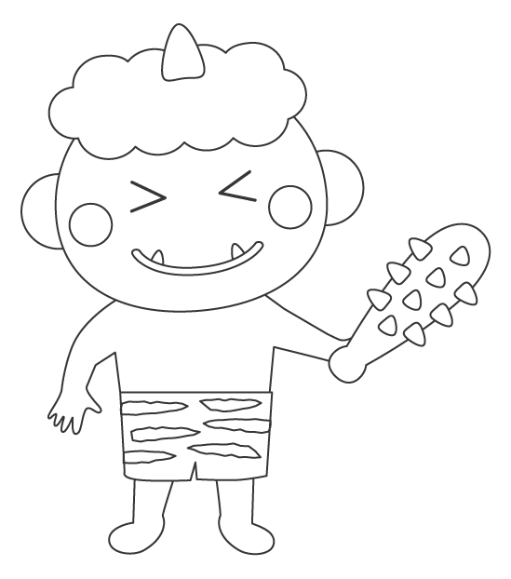

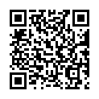
注意力と学習力を高める脳トレ
豆の数は何個あるかな？数えてみよう！
実は今年の「節分」は2月2日で
124年ぶりとなっています！
鬼退治の準備はお早めに！！
ぬりえとしても使ってね！！
前回の答え①さんさい②つぼ③ソフトボール
お気軽にお問い合わせください。
0120-675-777
受付時間：平日9:00～18:00
無料体験
実施中！
(株)オファサポート
ＯＦＡ療養サポートセンター
FAX：092-707-8341
http://ofa-support.com/medical/

